Slide 1
Réaliser ma carte de l’anti Saint-Valentin
Arts Visuels
www.ardoise-craie.fr

Slide 2
Comment exprimer des sentiments négatifs en arts plastiques ?
recueil des idées des élèves
www.ardoise-craie.fr

Slide 3
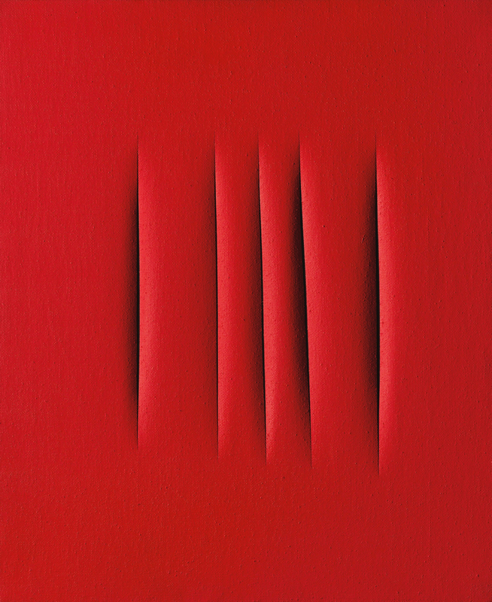
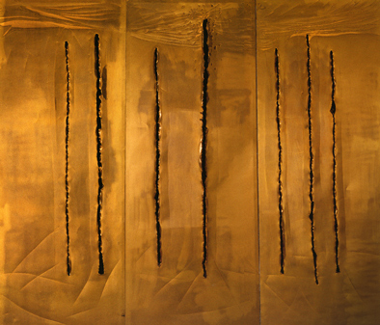
Lucio Fontana, Concetto spaziale (1962) (1965)
- Technique(s) utilisée(s)?
- Support et matériel ?
www.ardoise-craie.fr

Slide 4
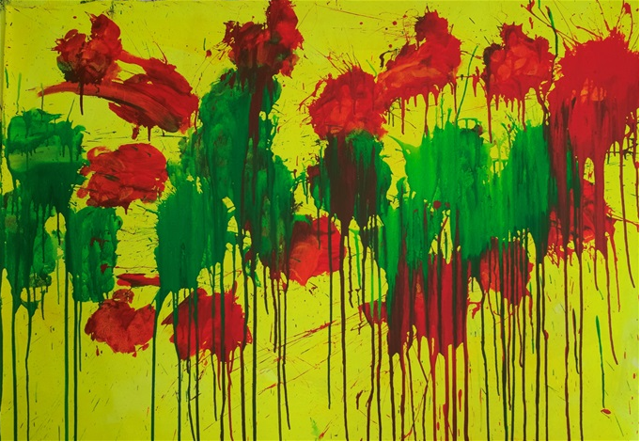
Ushio Shinohara, Boxing painting
https://www.youtube.com/watch?v=IxM_6wQGmSk
- Technique(s) utilisée(s)?
- Support et matériel ?
www.ardoise-craie.fr

